Slide 1


무릎 X-ray 영상을 이용한 KL grade Classifier KL grade classifier using knee X-ray images.
Kyonggi Univ. Smart I.O.T Lab 이상민 (2021년 11월 10일)

Slide 2
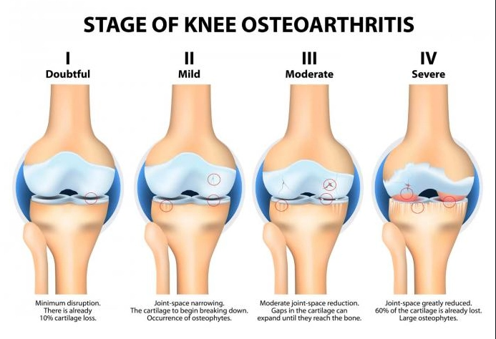
What is the problem?
어떠한 문제인가?

Slide 3
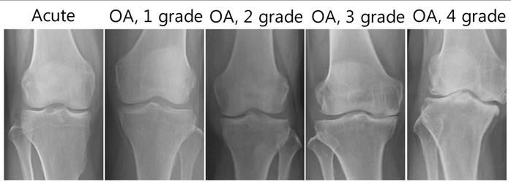
What is the problem?
어떠한 문제인가?
단순 방사선 사진이 가장 유용하다.
초기에는 정상 소견을 보일 수 있으나 점진적으로 관절 간격의 감소가 나타나며 연골 아래 뼈의 음영이 짙어지는 경화 소견을 볼 수 있다.
더욱 진행되면 관절면의 가장 자리에 뼈가 웃자란 듯한 골극이 형성되고 관절면이 불규칙해진다.
이차성 관절염의 경우 원인이 되는 과거 외상이나 질환의 흔적 혹은 변형 등이 관찰되기도 한다.
다만 방사선학적 변화가 증상 및 활동력의 심한 정도를 그대로 반영하는 것은 아니어서
40세 이상에서 90% 정도는 방사선학적으로 퇴행성 변화를 보이지만 이 중 30% 정도만이 증상을 보이게 된다.
출처 : http://www.snuh.org/health/nMedInfo/nView.do?category=DIS&medid=AA000196

Slide 4
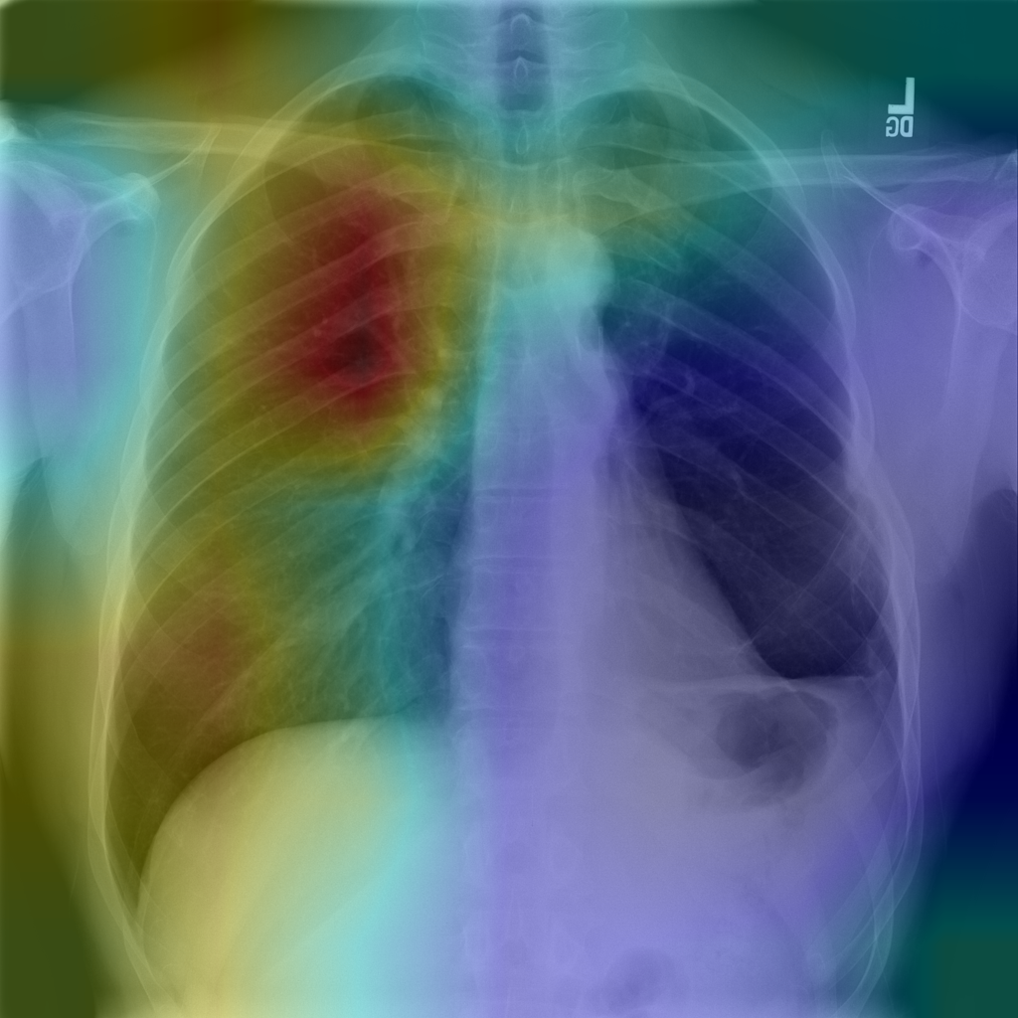
What are some related studies?
관련 연구는 어떠한 것들이 있나?
CheXNet : Radiologist-Level Pneumonia Detection on Chest X-Rays with Deep -> DenseNet121 + Sigmoid(train)

Slide 5
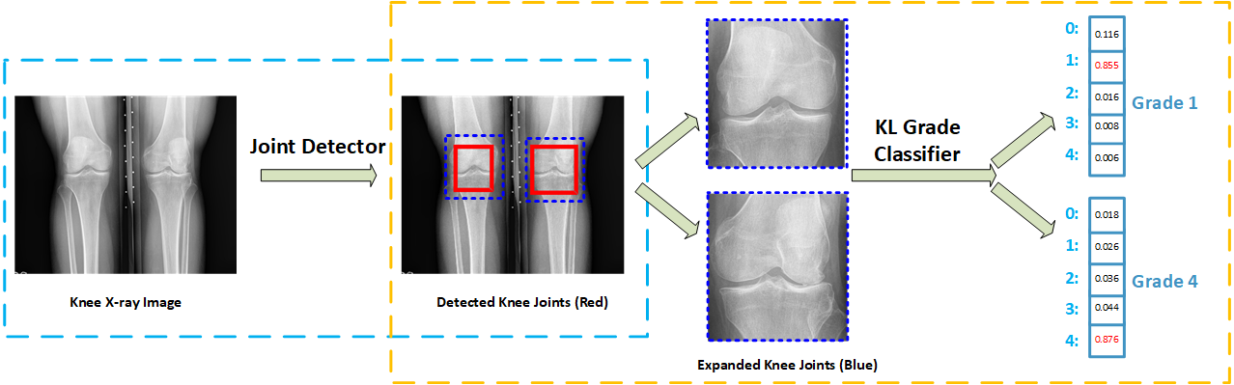
What are some related studies?
관련 연구는 어떠한 것들이 있나?
Fully automatic knee osteoarthritis severity grading using deep neural networks with a novel ordinal loss
-> YoloV2(detection) + VGG19(train)

Slide 6
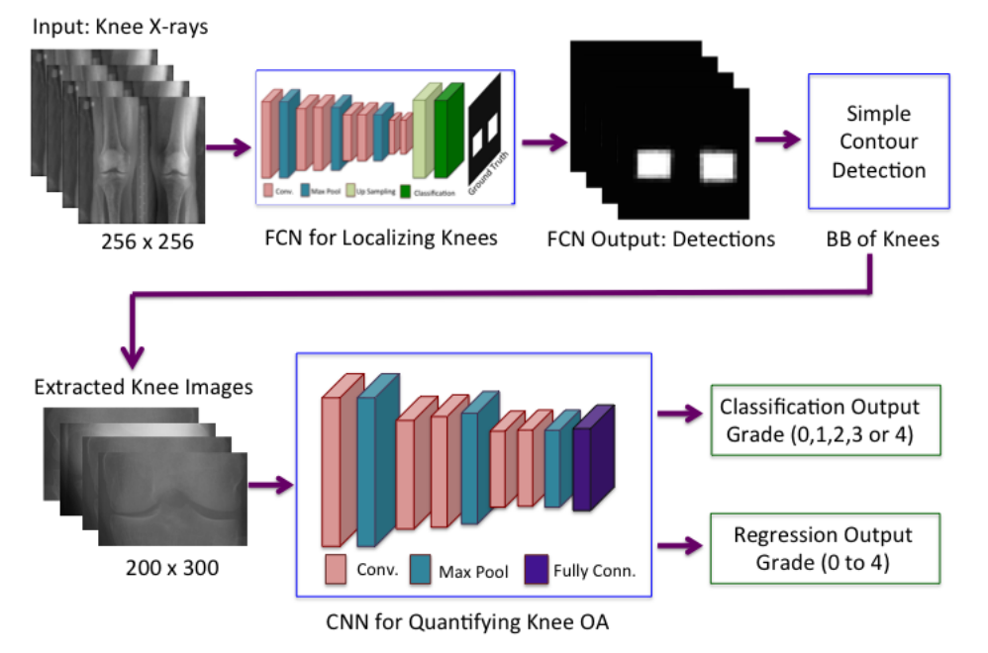
What are some related studies?
관련 연구는 어떠한 것들이 있나?
Automatic Detection of Knee Joints and Quantiﬁcation of Knee Osteoarthritis Severity

Slide 7
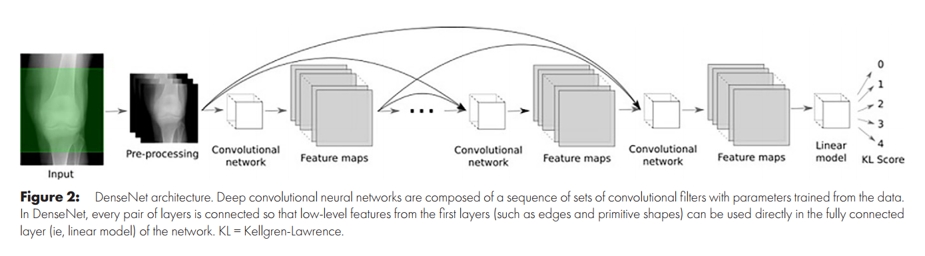
What are some related studies?
관련 연구는 어떠한 것들이 있나?
Automated Classification of Radiographic Knee Osteoarthritis Severity Using Deep Neural Networks

Slide 8
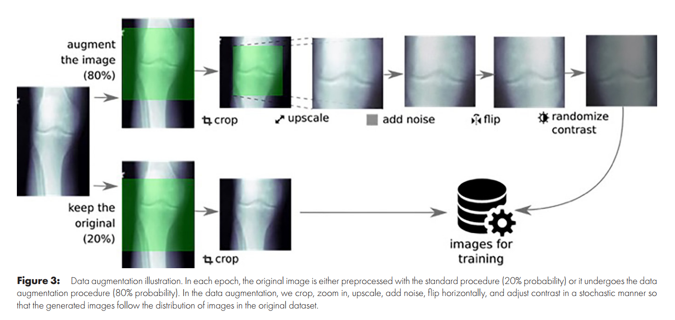
What are some related studies?
관련 연구는 어떠한 것들이 있나?
Automated Classification of Radiographic Knee Osteoarthritis Severity Using Deep Neural Networks

Slide 9
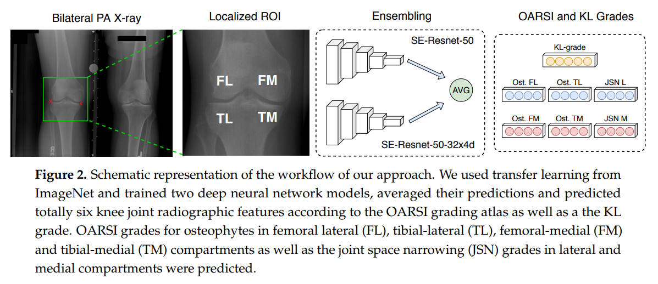
What are some related studies?
관련 연구는 어떠한 것들이 있나?
Automatic Grading of Individual Knee Osteoarthritis Features in Plain Radiographs Using Deep Convolutional Neural Networks

Slide 10
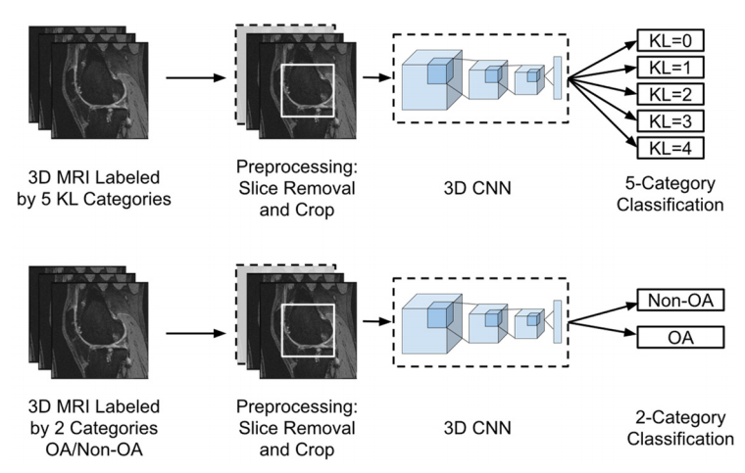
What are some related studies?
관련 연구는 어떠한 것들이 있나?
Knee Osteoarthritis Classiﬁcation Using 3D CNN and MRI

Slide 11
What data did you use?
사용한 데이터는 무엇인가?
X-ray 이미지를 YoloV2로 Detection 결과 이미지를 학습 데이터셋으로 사용
출처 : https://github.com/PingjunChen/GradingKneeOA
Dphi에서 제공하는 학습데이터셋을 검증, 테스트 데이터셋으로 나누어 사용
출처 : https://drive.google.com/file/d/1NdDqPK4NLn2aV8ZdF5ilux1sfG6IyebC/view
추후 검증 데이터셋을 추가 학습

Slide 12
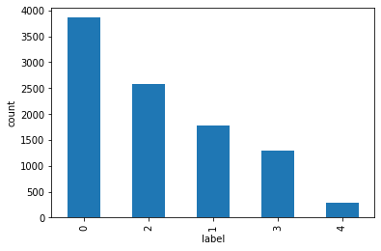
What data did you use?
학습, 검증 데이터 분포
└─ClsKLData label
└─kneeKL224 (9786)
├─auto_test
│ ├─0 (604)
│ ├─1 (275)
│ ├─2 (403)
│ ├─3 (200)
│ └─4 (44)
├─test
│ ├─0 (639)
│ ├─1 (296)
│ ├─2 (447)
│ ├─3 (223)
│ └─4 (51)
├─train
│ ├─0 (2286)
│ ├─1 (1046)
│ ├─2 (1516)
│ ├─3 (757)
│ └─4 (173)
└─val
├─0 (328)
├─1 (153)
├─2 (212)
├─3 (106)
└─4 (27)
ClsKLData KneeKL224 9786개의 이미지 사용
0 : 3857
1 : 1770
2 : 2578
3 : 1286
4 : 295
분포가 고르지않아 수에 따라 가중치 부여

Slide 13
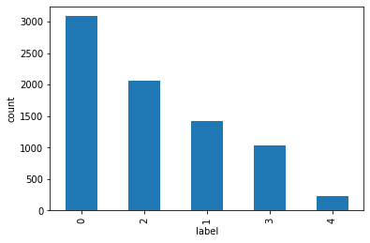
What data did you use?
학습, 검증 데이터 분포
└─KneeXray
├─test (1958) Non-label
└─train (7828) label
├─0 (3085)
├─1 (1416)
├─2 (2062)
├─3 (1029)
└─4 (236)
KneeXray train data를 Validation data(7828)로 사용
validation dataset을 7045(train), 783(validation)개로
나누어서 추가 학습을 진행

Slide 14
How to solve the problem?
Hyperparameter 최적화 결과.
Experiment
OS | Windows 10
GPU | GeForce RTX 3090
CUDA | 11.2
cuDNN | 8.1
Tensorflow | 2.6.0
Tensorflow-gpu | 2.6.0
Numpy | 1.19.5
Keras | 2.6.0
Keras_preprocessing | 1.1.2
Hyperparameter
Model | Xception
Batch size | 8
Optimizer | Adam (lr = 0.00001, decay = 0.0001)
Train Epochs | 121 (Early stopping)
Plus Train Epochs | 23 (Early stopping)
ImageDataGenerator | Rescale = 1./255
Image size | 224x224

Slide 15
How to solve the problem?
Modeling - Feature Layer 추가를 통한 특징 응집
Xception
Conv2D | (None, 10, 10, 1536)
BatchNormalization | (None, 10, 10, 1536)
Activation(‘relu’) | (None, 10, 10, 1536)
Conv2D | (None, 10, 10, 384)
BatchNormalization | (None, 10, 10, 384)
Activation(‘relu’) | (None, 10, 10, 384)
Conv2D | (None, 10, 10, 32)
BatchNormalization | (None, 10, 10, 32)
Activation(‘relu’) | (None, 10, 10, 32)
Conv2D | (None, 10, 10, 1024)
BatchNormalization | (None, 10, 10, 1024)
Activation(‘relu’) | (None, 10, 10, 1024)
Conv2D | (None, 10, 10, 256)
BatchNormalization | (None, 10, 10, 256)
Activation(‘relu’) | (None, 10, 10, 256)
Conv2D | (None, 10, 10, 16)
BatchNormalization | (None, 10, 10, 16)
Activation(‘relu’) | (None, 10, 10, 16)
Conv2D | (None, 10, 10, 768)
BatchNormalization | (None, 10, 10, 768)
Activation(‘relu’) | (None, 10, 10, 768)
Conv2D | (None, 10, 10, 128)
BatchNormalization | (None, 10, 10, 128)
Activation(‘relu’) | (None, 10, 10, 128)
Conv2D | (None, 10, 10, 5)
BatchNormalization | (None, 10, 10, 5)
Activation(‘relu’) | (None, 10, 10, 5)
Conv2D | (None, 10, 10, 512)
BatchNormalization | (None, 10, 10, 512)
Activation(‘relu’) | (None, 10, 10, 512)
Conv2D | (None, 10, 10, 64)
BatchNormalization | (None, 10, 10, 64)
Activation(‘relu’) | (None, 10, 10, 64)
GlobalAveragePooling2D
softmax

Slide 16
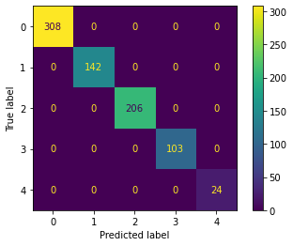
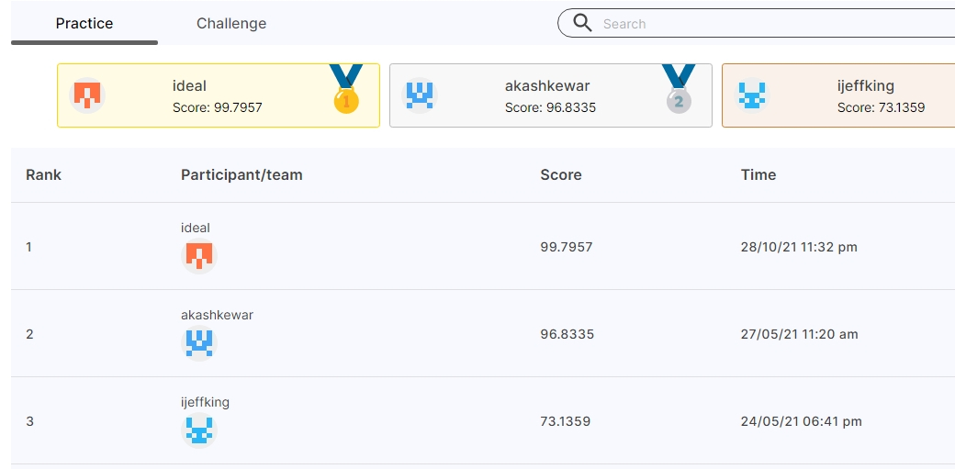
What are the results of model learning?
모델 학습의 결과는 무엇입니까?
Validation(7828)에서 나누어진
test dataset(783)에 대한 매트릭스

Slide 17
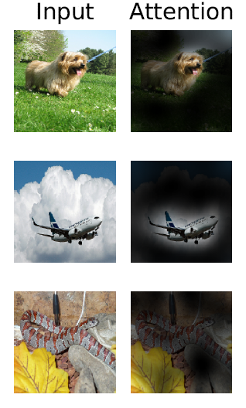
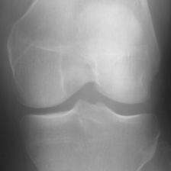
What's left?
Attention을 활용한 주요 특징 부각

Slide 18
Question
감사합니다!

